Slide 1
VGA HW5-1

Slide 2
VGA
640*480
60hz
顯示矩形、圓形等圖案。

Slide 3
程式片段

Slide 4
程式片段

Slide 5
程式片段

Slide 6
成果展示

Slide 7
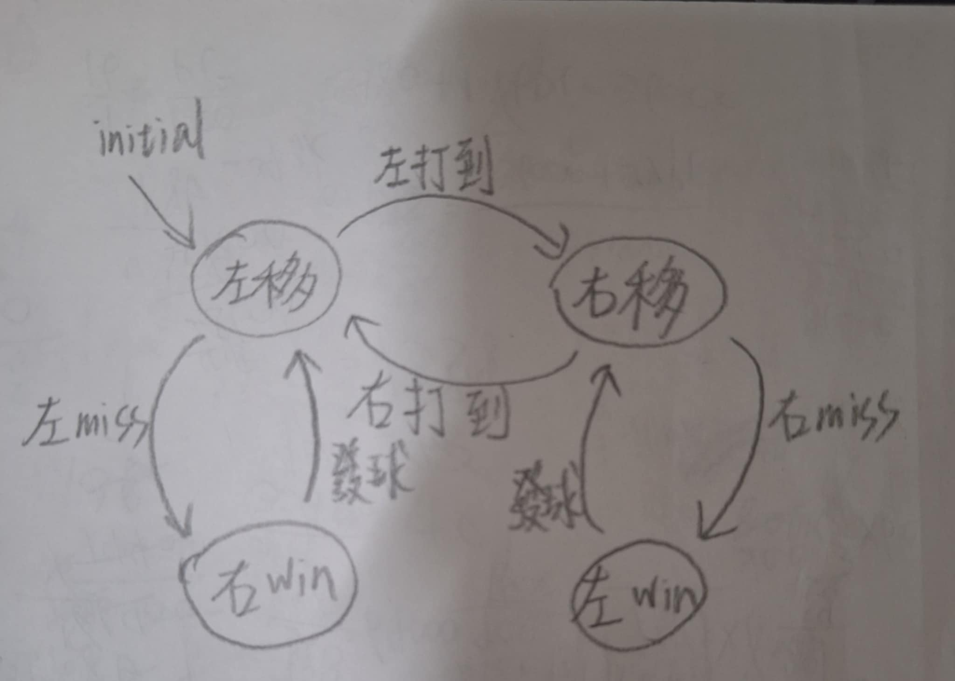
state assignment
左移
右移
右得分
左得分

Slide 8
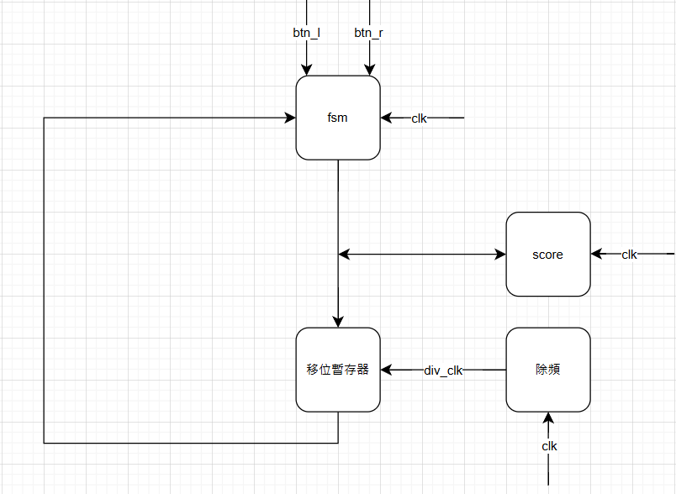
break down

Slide 9
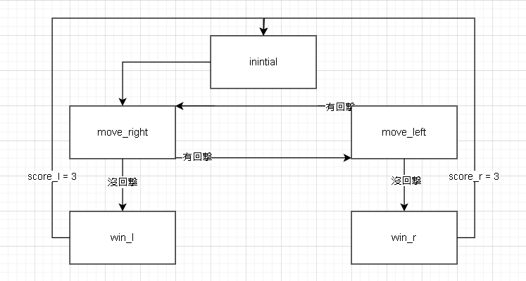
fsm
總共五個狀態:
initial : 比賽初始化
move_right : 右移，包含判斷是否有無回擊
move_right : 左移，包含判斷是否有無回擊
win_l : 加分與顯示分數與判斷是否結束比賽回到 initial
win_r : 加分與顯示分數與判斷是否結束比賽回到 initial

Slide 10
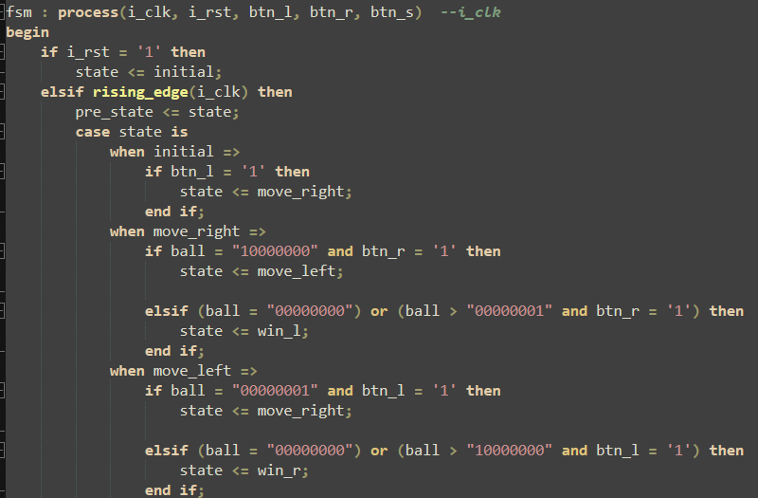
程式說明(fsm-1)
reset都會進到initial
當左邊發球就進到右移
當右邊有接就進入左移，漏接或提早接都進入左邊贏
當左邊有接就進入右移，漏接或提早接都進入右邊贏
球移動是利用一直補0的方式

Slide 11
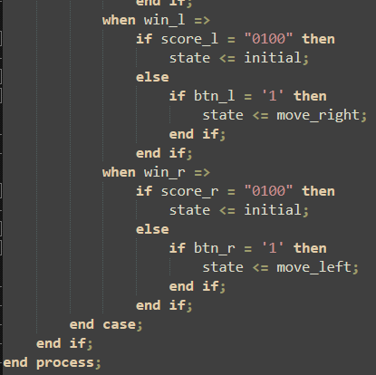
程式說明(fsm-1)
當分數到達四分回到initial，沒有則贏的發球

Slide 12
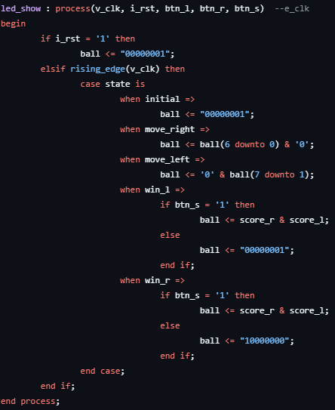
程式說明
初始都是從左邊發球
移位的方式為補 0(左右移都是)
計分狀態球要歸位(如果沒有歸位會有bug，會是計分的方式進入位移)
可以用米粒機，前一狀態就先改變，但因為這裡使用的是低速的 clk ，所以還是會有 bug ，因為 fsm 高速 clk 的關係在還沒判斷就進入下一狀態了，低速的 clk 來不及
所以我用的方法為計分狀態時按按鈕可以顯示分數

Slide 13
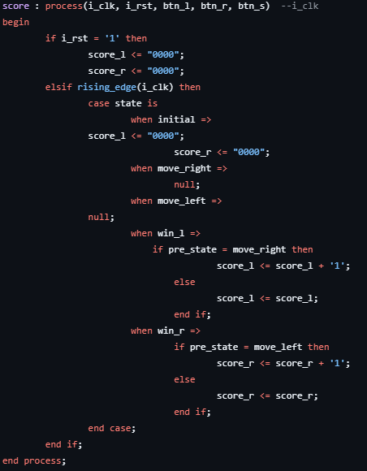
程式說明
因為只要加一次分就好，所以這邊使用前一個狀態如果是位移狀態就加分，否則不加
上述為老師提到的bug

Slide 14
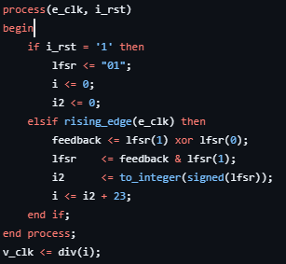
程式說明
變速球的部分我是利用改變div()括號裡的變數達成的，也就是除頻的大小差異變化

Slide 15
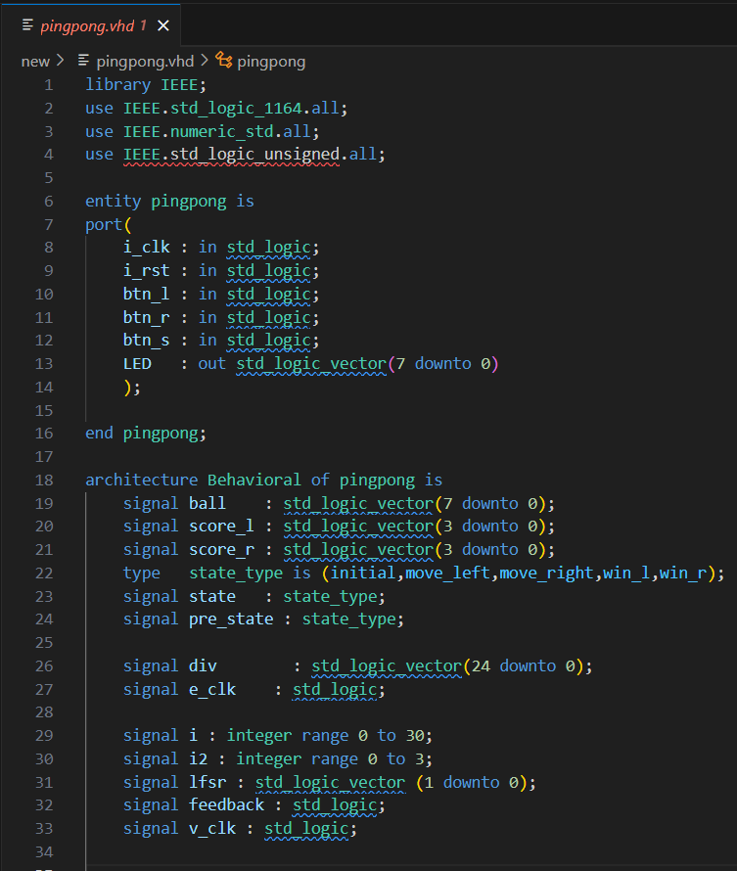
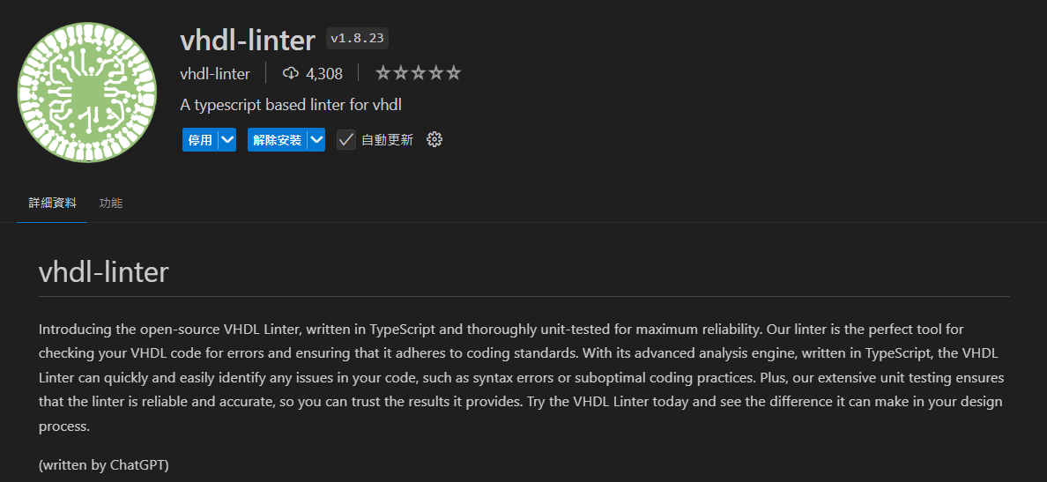
linting

Slide 16
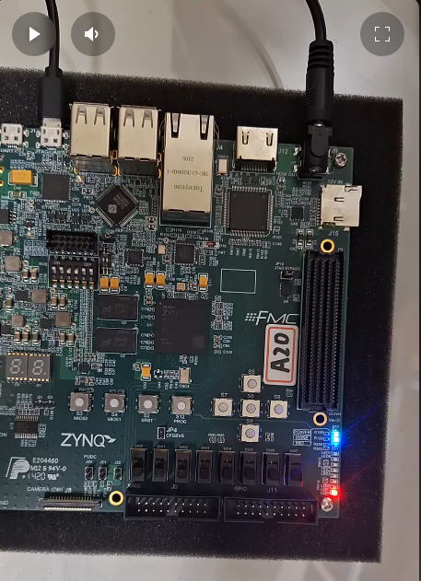
demo
https://youtube.com/shorts/HCbeNhxoVuM

Slide 17
state assignment
復位
復位

Slide 18
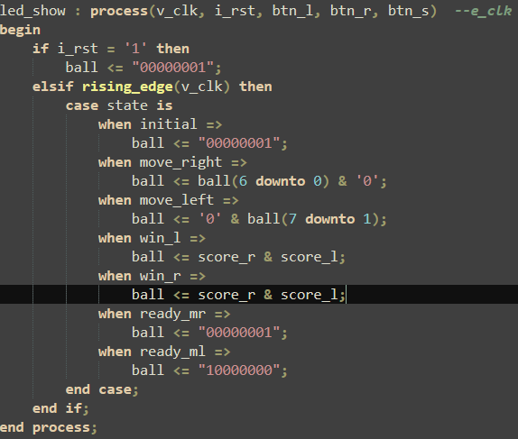
程式片段
我直接多寫兩個狀態讓球復位，不過這種方法是在低速clk
還有一種是利用高速clk來做，就是再多寫一個 process 裡面控制 mask 與 ball 去做邏輯運算，讓球復位，在前一狀態就先把球復位，符合米粒機

